Slide 1






FORMATION À DISTANCE
& DFF
STAGE DE DIRIGEANTS 2019 - PAU

Slide 2


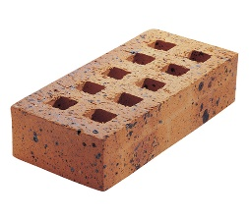




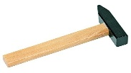
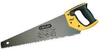
Un stage de formation
STAGE
modules de formation
modules de formation
MICRO-MODULE
(séance)
MICRO-MODULE
(séance)
MICRO-MODULE
(séance)
< 60 min
< 60 min
< 60 min
MICRO-OUTILS
MICRO-OUTILS
< 5 min
< 5 min
activités
capsule vidéo
diaporama commenté
ressource numérique

Slide 3

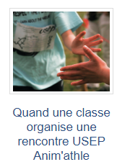
Des modules de formation
https://formation.laligue.org/

Slide 4
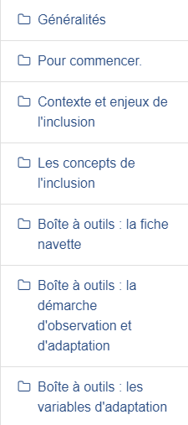
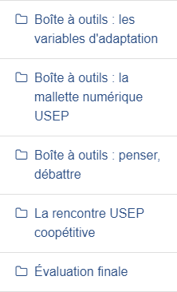
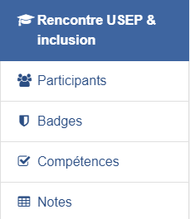
Des micros-modules

Slide 5
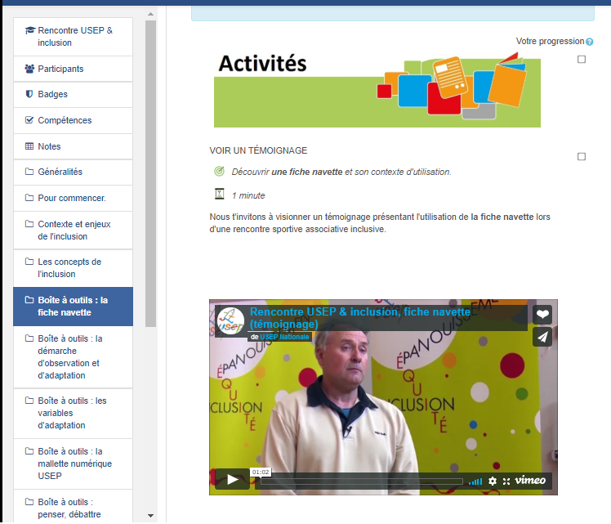


Un micro-module : 3 entrées
activités

Slide 6
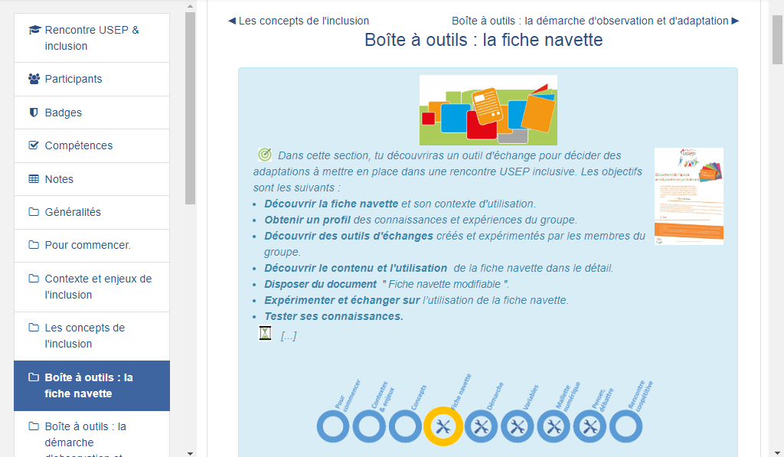
Un micro-module

Slide 7





Les activités
activités

Slide 8
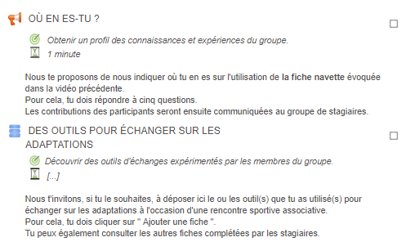
Activités & micro-outils
activités

Slide 9
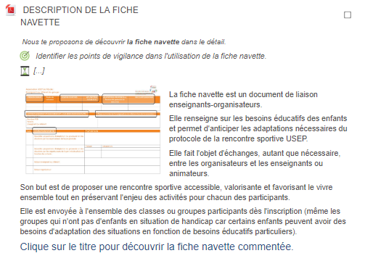
Les activités
activités

Slide 10
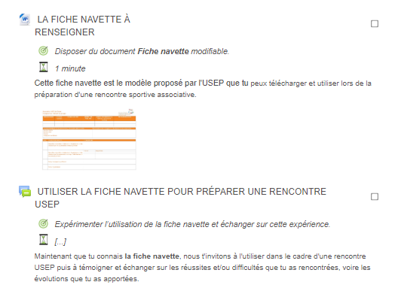
Les activités
activités

Slide 11
L’évaluation
activités

Slide 12
Pour aller plus loin
activités

Slide 13
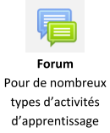
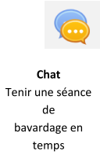


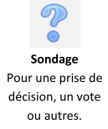
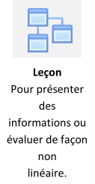

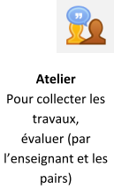
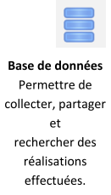
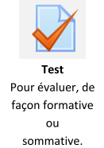

Des activités
activités

Slide 14








Des micro-outils
fournir un lien web comme ressource
ressource composée de plusieurs pages, comme un livre, avec des chapitres et des sous-chapitres.
afficher plusieurs fichiers dans un dossier,
créer une page web
déposer de tels paquetages sous la forme de fichiers ZIP et affichés sur plusieurs pages avec une navigation
créer du contenu interactif : vidéos interactives, banques de questions, questions « glisser-déposer », QCM, des présentations et bien plus encore.

Slide 15
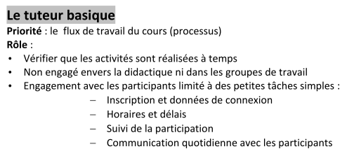
Le tuteur
Le tuteur accompagne pour faciliter l’accès et l’utilisation de la plate forme, mais aussi la participation des stagiaires.

Slide 16
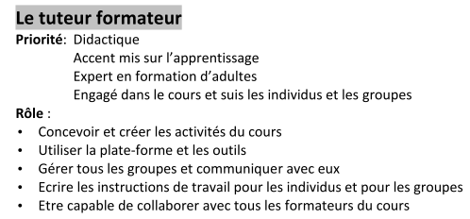
Le tuteur
Le tuteur accompagne pour faciliter l’accès et l’utilisation de la plate forme, mais aussi la participation des stagiaires.

Slide 17
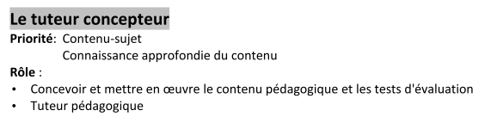
Le tuteur
Le tuteur accompagne pour faciliter l’accès et l’utilisation de la plate forme, mais aussi la participation des stagiaires.

Slide 18
Une formation USEP hybride
Alternance
formation à distance
et face à face
Participation des
apprenants en groupes aux e-tivities
Accompagnement d’un
tuteur pédagogique
FORMATION HYBRIDE INTÉGRÉE
Parties à distance et en présentiel complémentaires et en continuité
FORMATION HYBRIDE
Partie à distance intégrée à du présentiel

Slide 19





DFF & FoAD rencontre USEP & inclusion
Diffuser nos ressources et promouvoir nos outils
pour faire évoluer les formes de rencontre.
Contextes et enjeux de l’inclusion
La rencontre coopétitive
Pensez, débattre
La mallette numérique USEP
Description de la fiche navette
La sarbacane coopétitive
Rencontre USEP & inclusion : la fiche navette
Tuto « fiche débat Vive ensemble »
Le Remue-méninges : comment ça marche ?
Des rencontres sportives scolaires inclusives

Slide 20
Formations partenariales
USEP
❶
❷
❸
❹
MEN
FÉDÉ

Slide 21


DFF & FoAD
Connaître et faire connaître l’USEP
pour développer l’engagement et promouvoir les valeurs.
❶ scénarios ( ! ) de jeux de rôles
❶ supports pour valoriser l’USEP (localement)
❶ doc. multimédia (formes de RSA USEP)
❶ jeu en ligne pour « connaître l’USEP.
❶ jeux de rôles (cartes)
❶ quiz histoire de l’USEP
❶ flyer pdf et modifiables-> parents / enfants / PE / Associations / institutionnels
❶ base de données
❶ jeux de rôles
❶ capsules histoire de l’USEP
❶ interviews, témoignages

Slide 22
DFF & FoAD
Interroger l’approche pédagogique des APSA
pour concevoir, organiser et faire vivre la rencontre sportive associative USEP.
❶ La place du débat dans les RSA
❶ Description des enjeux spécifiques à chaque APSA
❶ Outils pour élaborer un module d’apprentissage par APSA
❶ 1 par APSA
❶ des RSA
❶ Tuto : la chronologie de la RSA (invariants : déclinaison sur une APSA)

Slide 23
DFF & FoAD
Développer vie sportive et associative
pour renforcer l'implication de tous les acteurs: enfants, adultes.
❶ Mises en situations (micro-animations)
❶ Vie associative : les outils existants
❶ Vie sportive : les outils existants
❶ Guide de l’AS interactif par thématiques
❶ Quiz assurances / budget / compatbilité
❶ Statuts (différence USEP / OCCE)
❶ Préparer une RSA (à destination des enfants)
❶ Tuto, vidéo Guide de l’AS
❶ Tutos assurances / budget / comptabilité

Slide 24
DFF & FoAD
Diffuser nos ressources et promouvoir nos outils
pour faire évoluer les formes de rencontre.
❶ visuel : utilisation des outils (approcher / utiliser / voir)
❶ catalogue des outils (schéma heuristique)
❶ 1 par outil
❶ Teaser : 3 min pour présenter un outil
❶ vidéo + proposition de mise en activité pour…
❶ Illustrer la mise en œuvre des outils

Slide 25
DFF & FoAD
Connaître et faire connaître l’USEP
pour développer l’engagement et promouvoir les valeurs.
❶ Les valeurs de l’USEP
❶ L’histoire de l’USEP
❶ Liste de personnes ressource
❶ Maillage géographique
❶ Site national, les sites régionaux et départementaux
❷ Frise historique liens USEP / MEN (EPS)
❶ Evolutions du projet USEP
❶ RSA : témoignages (adultes, parents, enfants)
❶ Historique USEP dans la Ligue
❶ Organigramme
❶ Valeurs
❶ USEP & projet d’école

Slide 26
DFF & FoAD
Diffuser nos ressources et promouvoir nos outils
pour faire évoluer les formes de rencontre.
❷ promotion lors des formations, sur les rencontres
❷ Sites Internet (régional, départemental)
❶ Une actu / un jour
❶ Témoignages sur l’utilisation des ouils
❶ Tutos
❶ utilisation selon les rencontres (mutualisation)

Slide 27

DFF & FoAD
Interroger l’approche pédagogique des APSA
pour concevoir, organiser et faire vivre la rencontre sportive associative USEP.
❷ Présentation / définition RSA
❷ Lien RSA & Parcours citoyen (faire vivre la citoyenneté)
❷ Complémentarité USEP / EPS
❷ Mettre en place des partenariats dans une RSA
❶ APSA(s) (quels objectifs pédagogiques)
❶ De la rencontre vers la RSA
❶ Place de l’adulte dans la RSA
❶ Capsules
❶ vidéos choisies (disciplines)
❶ espaces mutualisation, fiches

Slide 28
DFF & FoAD
Développer vie sportive et associative
pour renforcer l'implication de tous les acteurs: enfants, adultes.
❶ Le guide de l’association
❶ Créer une AS
❶ Statuts : faire vivre la citoyenneté
❶ Préparer une AG (enfant, parent, PE)
❶ Le débat démocratique, associatif
❶ Utiliser le livret « Débat associatif »
❶ S’engager dans la VA (enfant, parent, PE)
❶ Les parcours éducatifs, le parcours sportif
❶ Les rôles sociaux (enfant, parent, PE)
❶ Mettre en place une RSA
❶ Tutos livret « Débat associatif »
❶ Tuto « Comment créer une AS »
❶ Témoignages mise en œuvre VA locale

